Slide 1
Zasedání pracovní skupiny pro architekturu a řízení ICT
zasedání 15. 12. 2025
sekce Hlavního architekta eGovernmentu
Digitální a informační agentura

Slide 2
Technický úvod, pravidla videokonference

Slide 3

Kontext naší PS v rámci RVIS

Slide 4
Agenda
Technický úvod, pravidla videokonference – Tomáš Šedivec
Hlavní program
  Změny v Národní architektuře eGovernmentu – DIA
  Evidence subjektů a jejich identifikátory – DIA
  DNS portál gov.cz – DIA
  ZoPDS nové generace – DIA
  Shrnutí roku 2025 a výhled 2026 – DIA
Poznámky a nejasnosti členů pracovní skupiny
Závěr – Tomáš Šedivec

Slide 5
Změny v Národní architektuře eGovernmentu

Slide 6
Změny v Národní architektuře eGovernmentu
Viz také https://archi.gov.cz/vyhledavani:changelog
Dekompozice ISVS https://archi.gov.cz/znalostni_baze:dekompozice_isvs?do=diff&rev2%5B0%5D=1732808849&rev2%5B1%5D=1759239820&difftype=sidebyside
Osvědčení o digitálním úkonu https://archi.gov.cz/znalostni_baze:osvedceni?do=diff&rev2%5B0%5D=1724419874&rev2%5B1%5D=1759491010&difftype=sidebyside
Atesty https://archi.gov.cz/znalostni_baze:akreditace_atestace?do=diff&rev2%5B0%5D=1758806959&rev2%5B1%5D=1762183729&difftype=sidebyside

Slide 7
Změny v Národní architektuře eGovernmentu
Poslední seznam změn jednomyslně schválen usnesením RVIS č. 2025/4/3/U2
Nadále budou změny schvalovány v hierarchii RVIS:
  Pracovní skupina pro architekturu a řízení ICT
  Výbor pro Informační koncepci ČR
  Plenární zasedání RVIS

Slide 8
Diskutuje s námi
Pravidla diskuze na konci každé stránky:
  Dotazy se musí týkat dané stránky. Pokud Váš dotaz se stránkou nesouvisí a nenašli jste potřebné informace pomocí vyhledávání, založte prosím nové diskuzní vlákno ve speciální části webu https://archi.gov.cz/diskuze.
Pravidla diskuze ve speciální části webu https://archi.gov.cz/diskuze
  Diskutujte v rámci založené diskuze. Pokud Váš příspěvek s vláknem nesouvisí, založte prosím nové diskuzní vlákno.
  Pokud zakládáte nové vlákno, nezapomeňte ho pojmenovat. Název by měl souviset s Vaším dotazem.

Slide 9
Evidence subjektů a jejich identifikátory

Slide 10
Klient na portále
Případ užití č. 1 – Klient je subjektem údajů v ROB, je na portálu nově, není v žádné agendové evidenci
Případ užití č. 2 – Klient je subjektem údajů v ROB, je na portálu nově, je v agendové evidenci
Případ užití č. 3 – Klient je subjektem údajů v ROB, je na portálu poněkolikáté
Případ užití č. 4 – Klient není subjektem údajů v ROB, je na portálu poprvé
Případ užití č. 5 – Klient není subjektem údajů v ROB, je na portálu poněkolikáté
Speciální případ č. 1 – OVM/SPUU nevede klientský kmen a nemá jak jednoduše zjistit, zda o klientovi vede údaje
Speciální případ č. 2 - Klient bude požadovat údaje dle nařízení SDG

Slide 11
Klient na portále
Pro možnost využití činnostní role CR102729 "Ověření totožnosti uživatele digitální služby" v agendě A8566 je nutné být zařazen ve skupině OVM/SPUÚ KO536. Pro zařazení do kategorie je nutné požádat oficiální žádostí Digitální a informační agenturu

Slide 12
Identifikátory subjektů v ISVS
Název | Popis | Příklady | Slouží k
Agendový identifikátor fyzické osoby (AIFO) | Identifikátor, který přiděluje ORG pro danou agendu a je jedinečný pro osobu a agendu. | AIFO v agendě evidence obyvatel, AIFO v agendě řidičských průkazů | Technický identifikátor pro účely jednoznačné identifikace fyzické osoby v agendě a jako identifikátor osoby při výměně údajů. Je pouze v agendě, nikdy se neposkytuje a nepředává, překládá se výhradně přes ORG.
Bezvýznamný směrový identifikátor (BSI) (Pseudonym od NIA) | Identifikátor, který přiděluje NIA každému kvalifikovanému poskytovateli služeb (resp. "uživateli" ve smyslu Z 12/2020, §12a (1)), na základě kombinace poskytnutých identifikačních údajů FO. Je jedinečný pro kombinaci FO a poskytovatele služby. Nesmí se používat veřejně, tj. mimo uživatele služby, kterému byl přidělen, s výjimkou použití vůči OVM. | BSI pro portál občana, BSI pro portál ČSSZ, BSI pro všeobecnou fakultní nemocnici | Speciální typ stykového identifikátoru pro účely jednoznačné identifikace fyzické osoby pouze v kontextu daného poskytovatele služby. Fakticky nahrazuje rodné číslo sadou těchto identifikátorů různých pro každého poskytovatele. Každý OVM si může přeložit kterékoliv BSI pomocí služeb základních registrů na své AIFO.
Stykový Identifikátor (SI) | Jednoznačný identifikátor pocházející z veřejné listiny, kterým lze identifikovat osobu při komunikaci s veřejnou správou. Jakýkoliv stykový identifikátor musí být v ROB, kromě BSI. | Typ a číslo dokladu (OP, pas, ŘP) | Využívá se při prezenční či listinné či elektronické komunikaci s klientem, namísto nebo vedle KI. Podle něj se provede překlad na KI pro vnitřní práci v agendě a AIS, i na AIFO v agendě pro komunikaci v rámci PPDF. AIS poté ví, jak AIFO, tak KI, v systémech se tento identifikátor (SI) neeviduje a neukládá.
Klientský identifikátor (KI) | Klientské číslo používané v dané agendě nebo skupině agend jednoho resortu (ve výjimečných případech více úřadů spolupracujících nad jednou agendou, pak však nesmí spolupracující úřad přenést toto KI mimo agendu), jako úředníkům i klientům známý bezvýznamový identifikátor | DIČ, Číslo pojištěnce, klientské číslo | Úřední identifikátor, na rozdíl od AIFO je prezentován klientovi i úředníkovi. Využívá se při vnitřním i vnějším úředním styku v dané agendě nebo skupině příbuzných agend, zpravidla se neposkytuje mimo, ale využívá se jen v rámci této agendy. Klient si své číslo může, ale nemusí pamatovat, užívat či dokládat, k tomu slouží stykový klientský identifikátor (SI).

Slide 13
DNS portál gov.cz

Slide 14
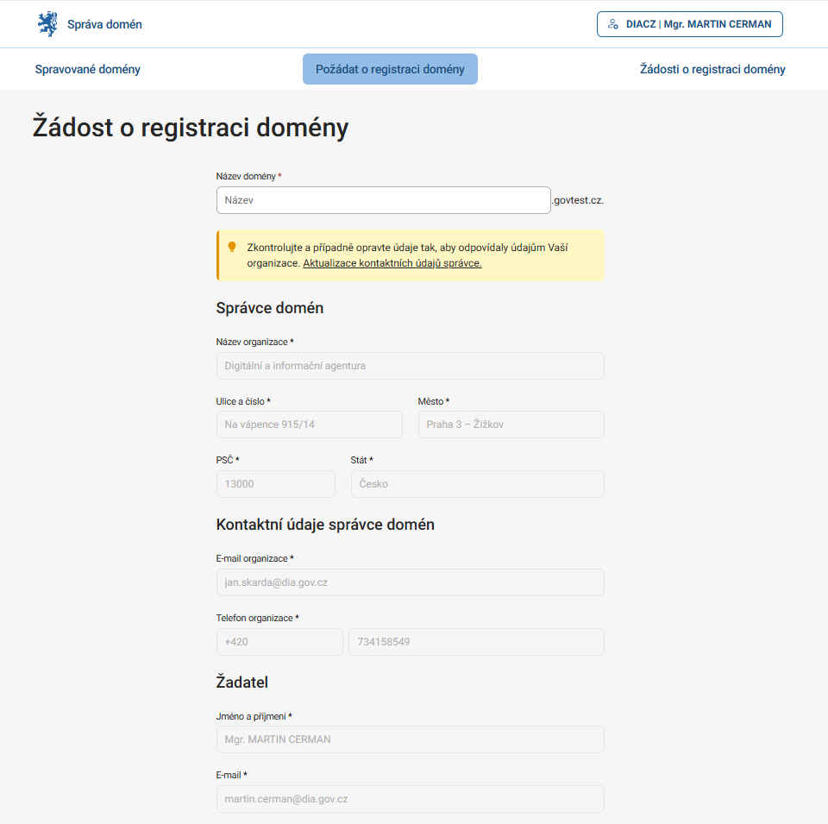
DNS portál uveden do produkčního provozu dne 2. prosince 2025 https://dnsportal.gov.cz

Slide 15
Přihlášení přes přístupovou roli v CAAIS
Žádosti o registrace nových domén
Admin-editor může přímo pracovat se záznamy domén úřadu
Export aktuálního nastavení a WHOIS výpis domén
Automatizace správy pomocí API (management SSL certifikátů)
Automatické notifikace na email žadatele
Pověřený pracovník s rolí Admin-editor má možnost správy všech domén úřadu. Veškeré aktivity a zásahy jím provedené jsou logovány a auditovatelné k přístupovému účtu Admina.

Slide 16
ZoPDS nové generace

Slide 17
Shrnutí roku 2025 a výhled 2026

Slide 18
Architektura
Architektonické patterny
Maturity model pro architekturu
Přizpůsobení otázek na schvalování projektů
Úprava metodických materiálů
Centrální úložiště architektonických modelů
Sjednocení datových standardů

Slide 19
Základní registry nové generace
Projekt DIA k vytvoření krátkodobého/střednědobého řešení rozvoje, dlouhodobé vize, governance a roadmapy
Zapojení OVM i dodavatelů
Sběr a analýza stovek požadavků ze všech možných vstupů
2 výstupy pro RVIS:
  Roadmapa eGovernmentu jako výhled digitalizace dle DIA a
  Strategie Governance základních registrů

Slide 20
Metodické pokyny
Metodický pokyn k řízení záměru (projektu) IT/ICT pro digitální zmocněnce
Metodický pokyn k procesu přenosu podání mezi ISVS
Metodický pokyn ke zveřejňování informací v provozní dokumentaci spojených s kybernetickou bezpečností
Metodický pokyn k ukončení formulářů typu B1
Metodický pokyn státním právnickým osobám

Slide 21
Metodické pokyny
Metodický pokyn k informační koncepci OVS
Metodický pokyn ke správě dat
Metodický pokyn k § 5b ZoISVS

Slide 22
Akreditace a atestace
Nová pravidla atestace dlouhodobého řízení ISVS
Nové atestační středisko
Jedna z povinností při žádosti o stanovisko OHA
Změny v povinnostech pro různé úrovně veřejné správy

Slide 23
ZoPDS
Posunut termín portálového řešení – nepřiměřená zátěž
Standardy dokumentů
Služby v samostatné působnosti
Služby v přenesené působnosti
Právo na „službu v přirozeném jazyce“

Slide 24
Otázky a nejasnosti členů pracovní skupiny

Slide 25
Závěr

